Slide 1
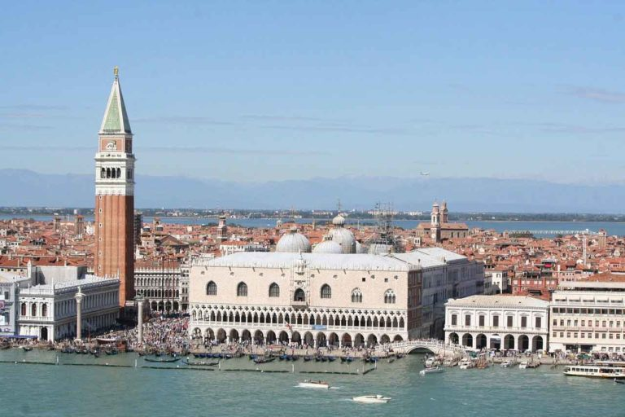
Le Palais Des Doges Venise Suite N°2
Cliquez Droit PPS EN Manuel Merci

Slide 2
Le palais des Doges ou palais Ducal est un palais vénitien de styles gothique et Renaissance situé sur la place Saint-Marc. Ce bâtiment fut la résidence officielle des doges de la république de Venise, ainsi que le lieu de représentation de ses institutions majeures.

Slide 3
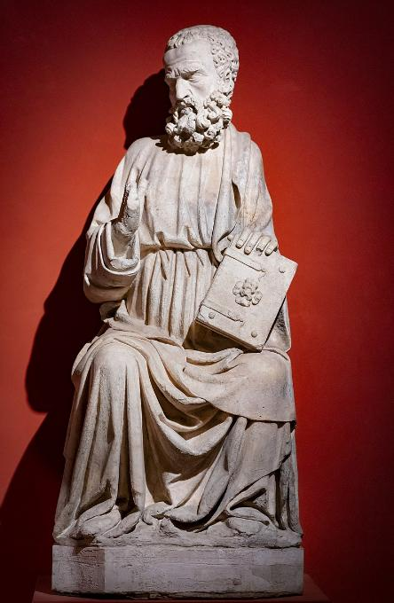
Saint marc Pierpaolo et Jacobello Dalle Masegne

Slide 4
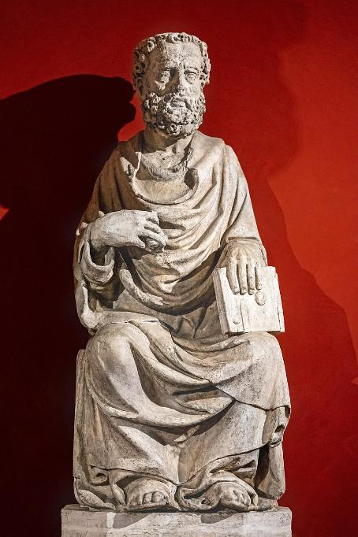
Saint Pierre Pierpaolo et Jacobello Dalle Masegne

Slide 5
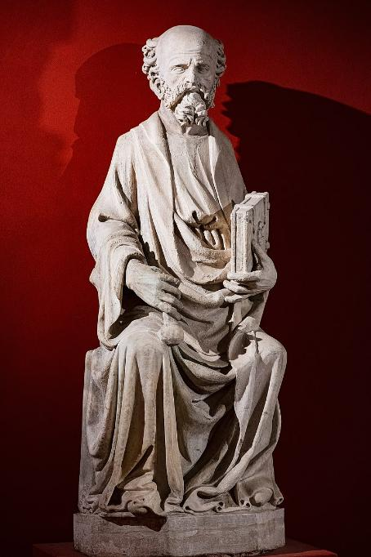
Saint Paul Pierpaolo et Jacobello Dalle Masegne

Slide 6
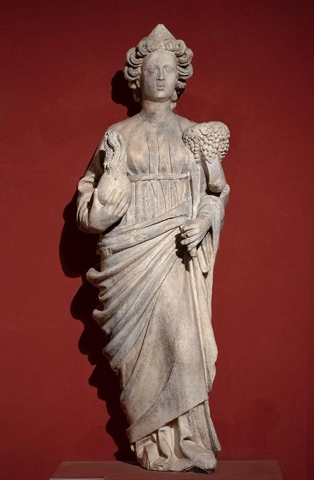
La Charité Pierpaolo et Jacobello Dalle Masegne

Slide 7
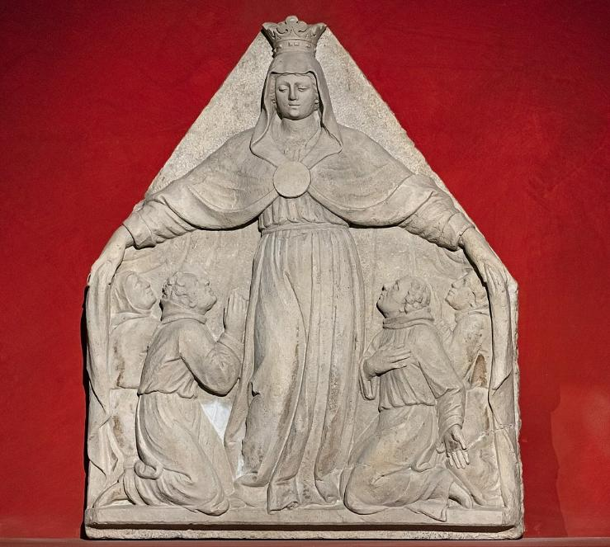
Vierge de pitié du XVe siècle

Slide 8
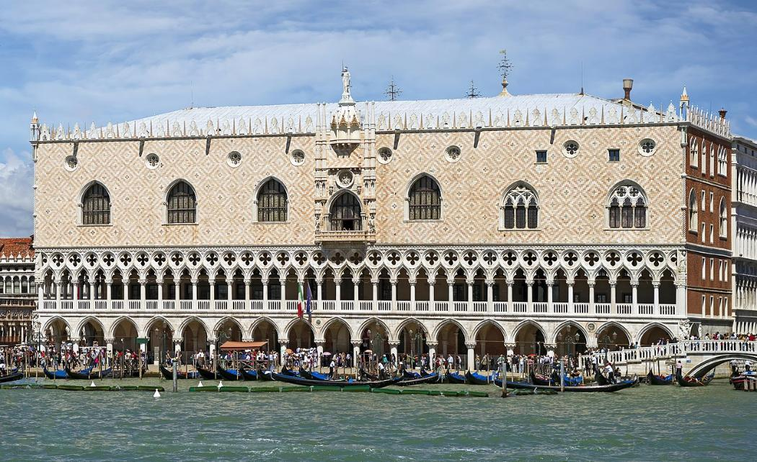
Façade donnant sur le bassin de saint Marc.

Slide 9
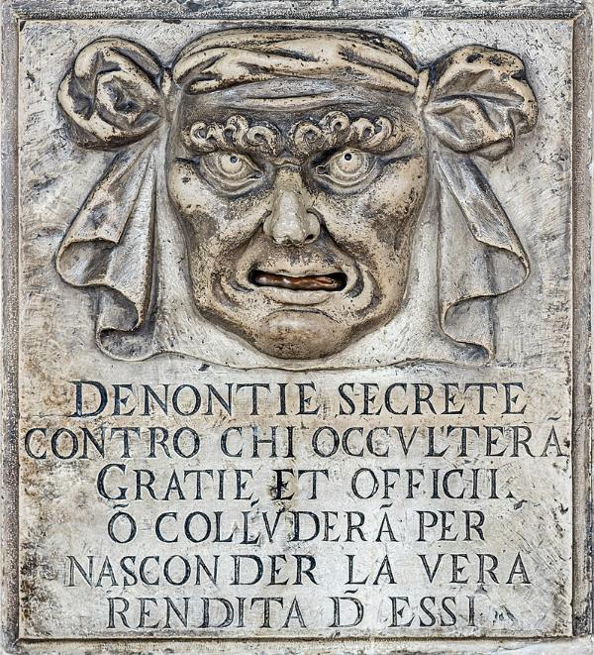
Une bouche de lion

Slide 10
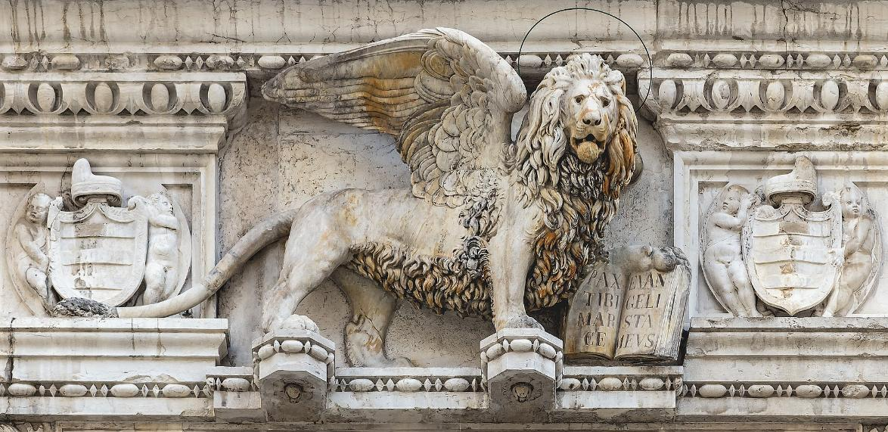
Le lion de St Marc dans la cour intérieure

Slide 11
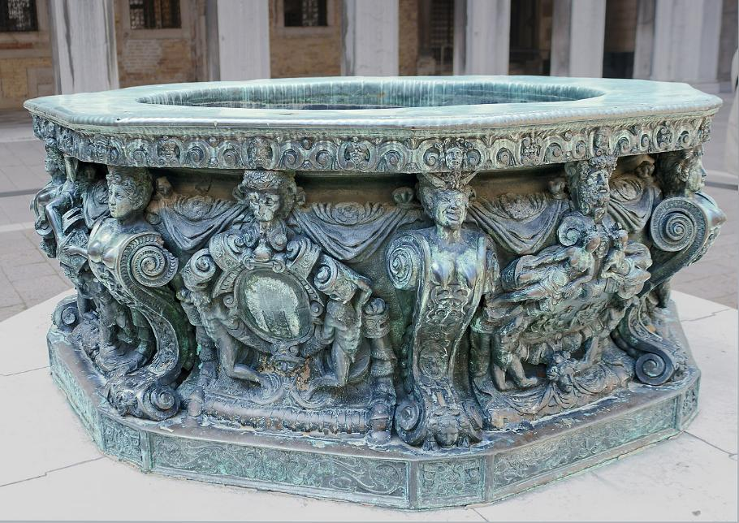
: Peintures en bronze dans la cour du Palais des Doges de Venise (Vers 1555) Œuvre originale du fondeur Alfonso Alberghetti

Slide 12
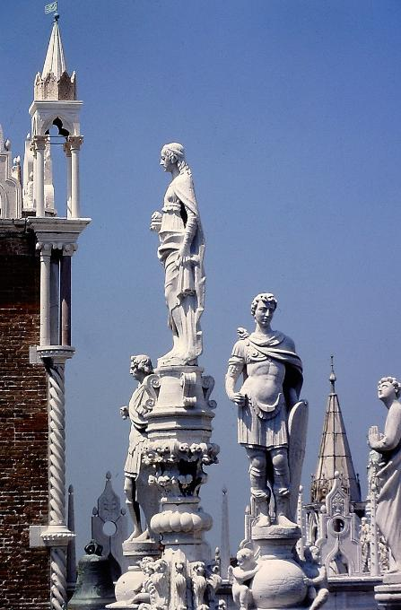
Détail du toit du Palais des Doges.

Slide 13
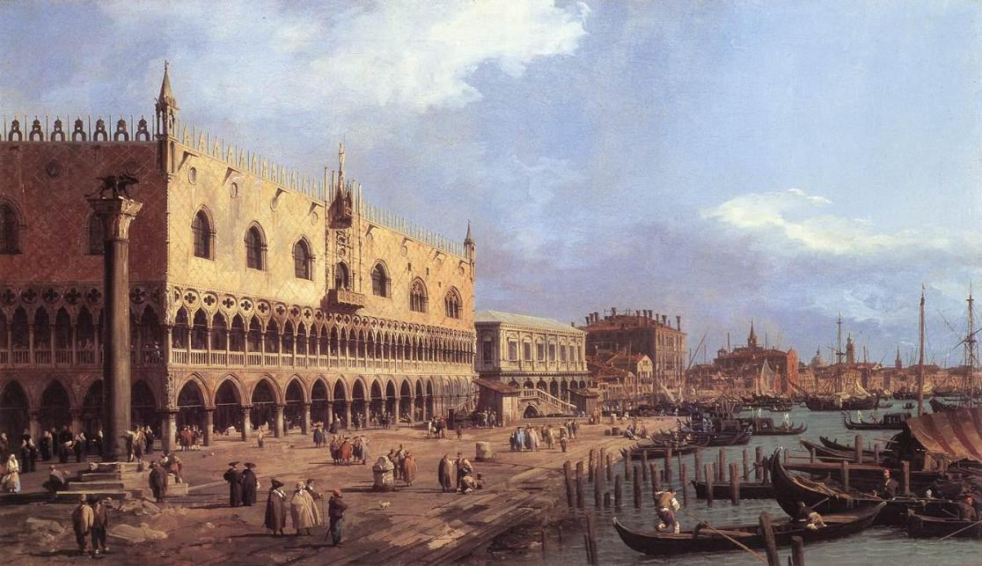
Venise, Le Grand Canal (Riva degli Schiavoni), 1734–1735 Sir John Soane's Museum

Slide 14
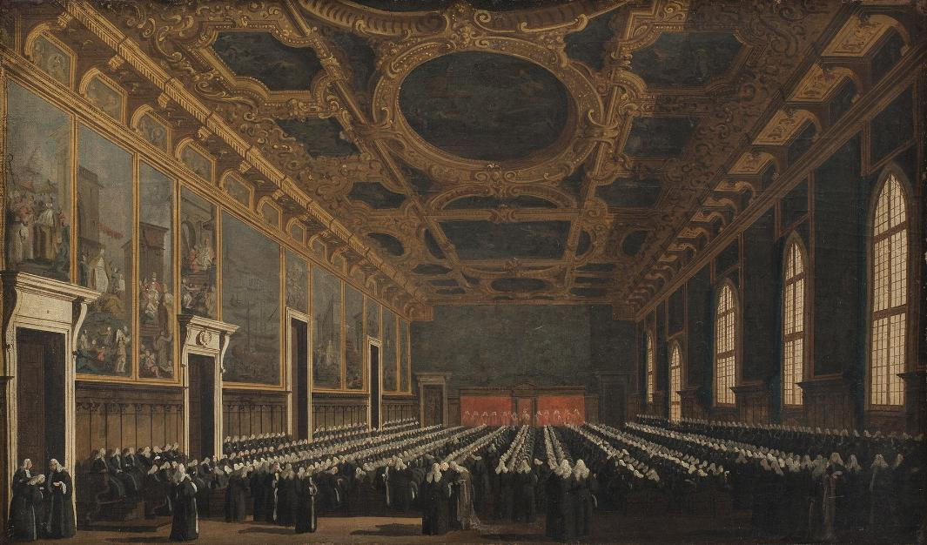
Le Doge et le grand conseil, vers 1763 Statens Museum for Kunst

Slide 15
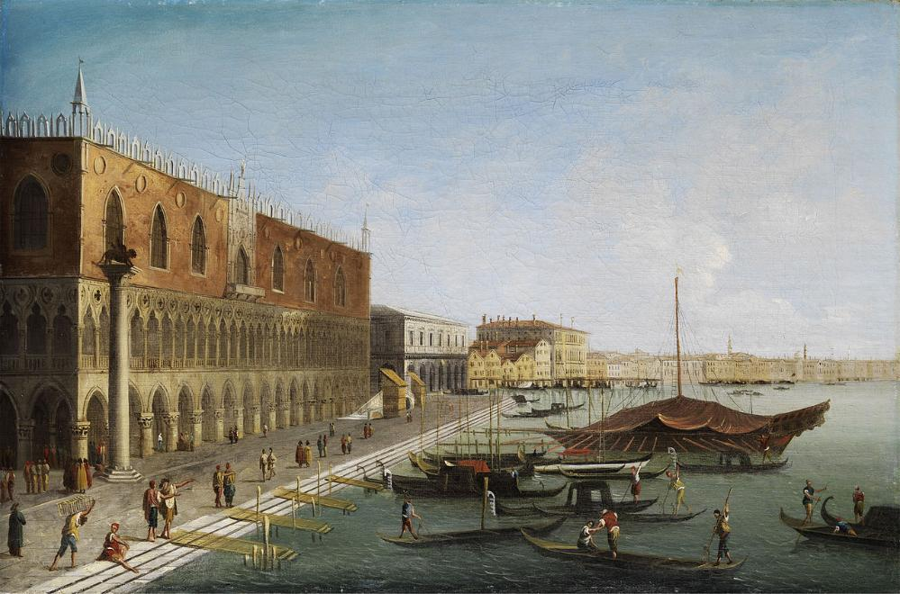
Venise (Le palais des Doges), Anonyme vers le XVIIIe ou XIXe siècle.

Slide 16
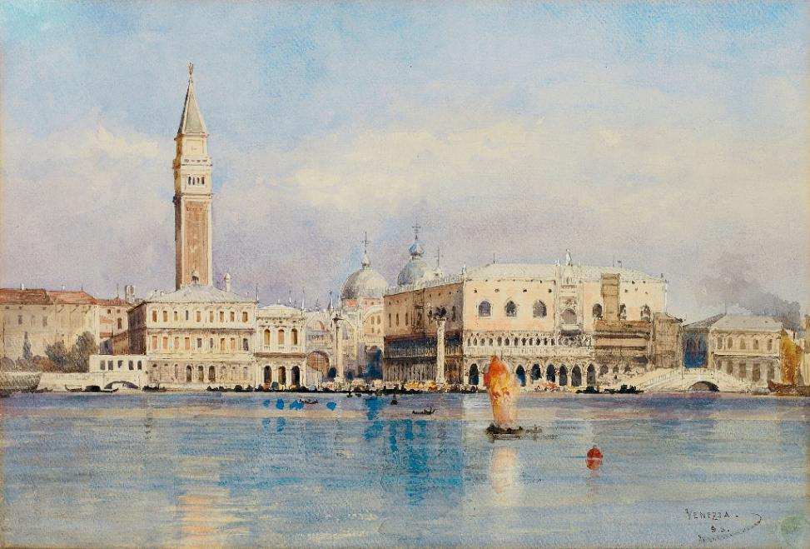
Vue sur le palais des Doges, la place Saint-Marc et le campanile de Johann Gottfried Steffan (de) vers le XVIIIe ou XIXe siècle

Slide 17
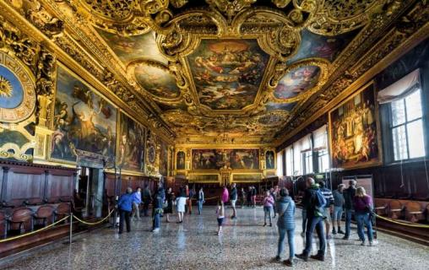
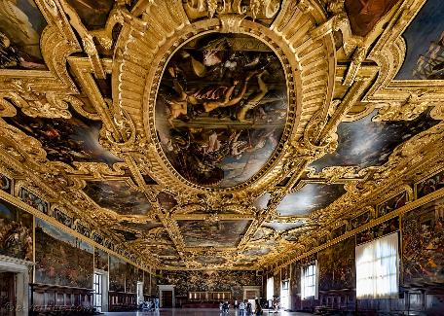
Le palais des Doges : déroulement de la visite

Slide 18
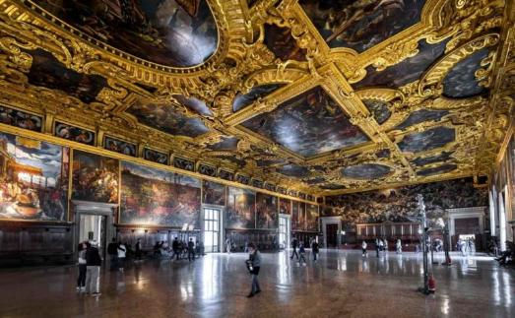
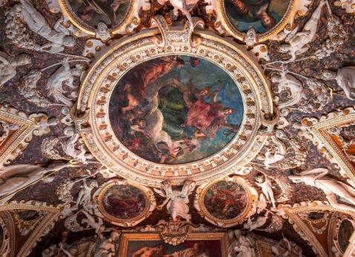
Les salles intérieures du palais

Slide 19
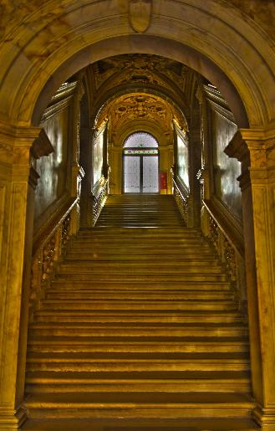
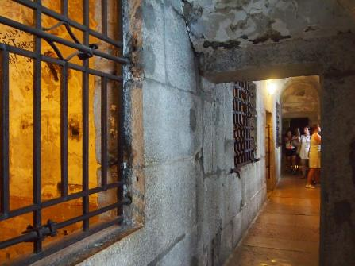
L’Escalier d’Or
Les Prisons (Puits)

Slide 20
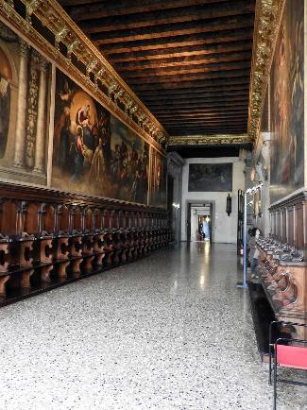
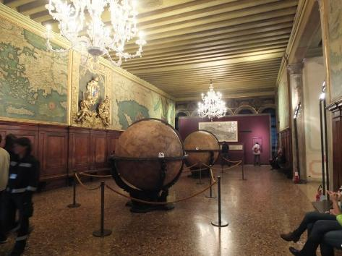
Liagò
Salle du Bouclier

Slide 21
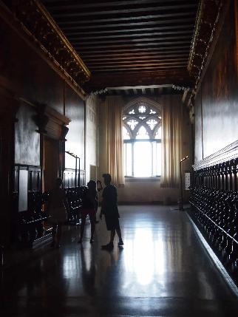
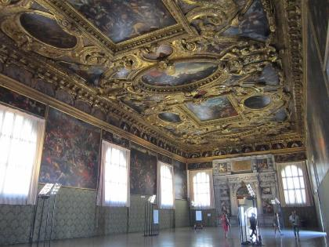
Quarantia Civil Vecchia
Salle de vote

Slide 22
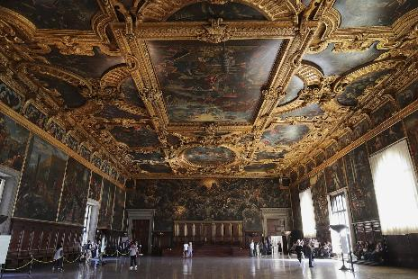
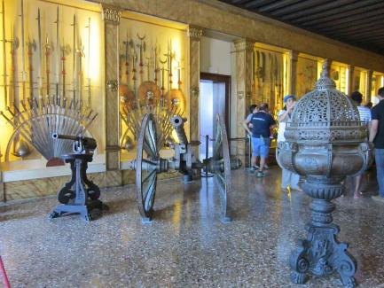
L’Arsenal
La salle du Grand Conseil

Slide 23
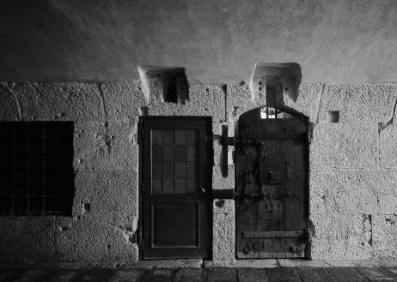
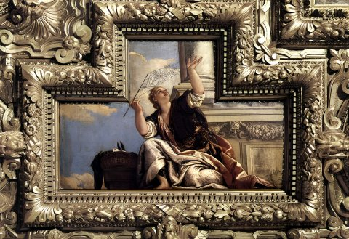
La dialectique ou l’industrie (Palais des Doges, salle du Collège) - Véronèse
Le grenier
Les prisons (Piombi)

Slide 24
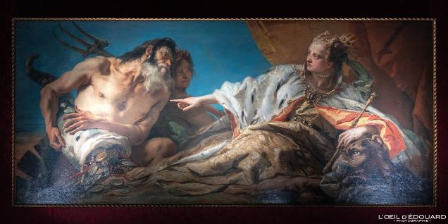
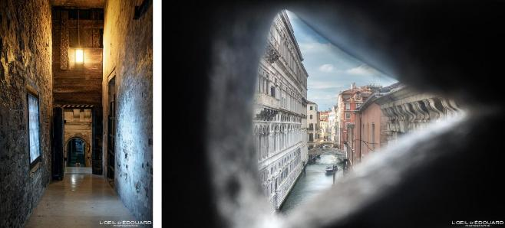
Venise recevant l’hommage de Neptune

Slide 25
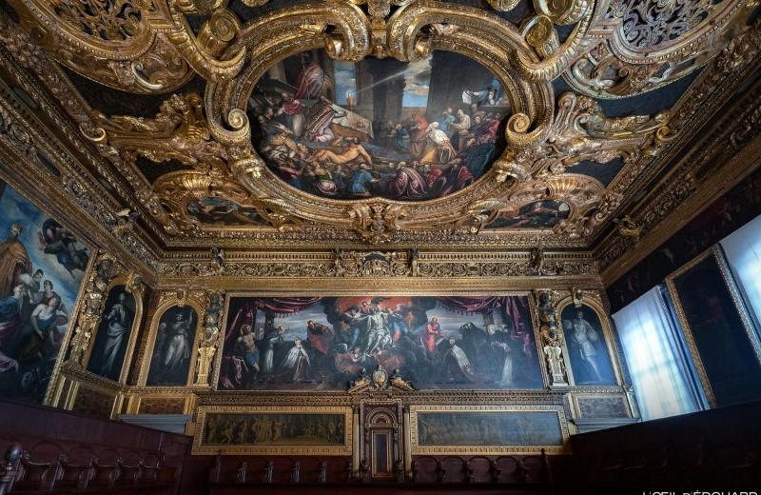
Lorient Vous A Présenté Le Palais Des Doges – Venise – N°2
Italie
Salle Du Sénat
Les Images Et Le Son Du Net - Daniel

